Slide 1


แผนการจ้างอินฟลูฯ 76 วัน
ออนไลน์ 22 วัน
หน้าร้าน 22 วัน
อเมซอน + ของฝาก 22 วัน
โมเดิร์นเทรด 10 วัน

Slide 2
March 2024
03
1
2
3
4
5
6
7
8
9
10
11
12
13
SUNDAY | MONDAY | TUESDAY | WEDNESDAY | THURSDAY | FRIDAY | SATURDAY
ลาดหลุมแก้ว วิ่งเข้ากทม | โลตัส | อเมซอน Dd0596 | ครีมฮอร์น 6 ชิ้น | เกษตร | อเมซอน | ครีมฮอร์น 6 ชิ้น
ลำพญา3 | ครีมฮอร์น 6 ชิ้น | CJ | ครีมฮอร์น 6 ชิ้น | ของฝาก เพชรบุรี | ลำพญา2 | ของฝาก ใต้
31
1
2
3
4
5
6
7
8
9
10
11
12
13
14
15
16
17
18
19
20
21
22
23
24
25
26
27
28
29
30
ออนไลน์
หน้าร้าน
อมซ
ของฝาก
โมเดิร์นเทรด

Slide 3
April 2024
04
SUNDAY | MONDAY | TUESDAY | WEDNESDAY | THURSDAY | FRIDAY | SATURDAY
31 CJ | ดิโอโซน | อเมซอน | ครีมฮอร์น 6 ชิ้น | ครีมฮอร์น 6 ชิ้น | อเมซอน | ไทวัสดุ
3 กษัตริย์ | 3 กษัตริย์ | ของฝาก โคราช | ของฝาก แหนมเนือง | ปตท ราชบุรี | อิออน | ธรรมศาลา
top | 3 กษัตริย์ | มอศิลปากร | แก้วมณีกาญ | 3 กษัตริย์ | อเมซอน | อเมซอน
อิออน | วัดดอนขนาก | ของฝาก มิตรภาพ | 3 กษัตริย์ | 3 กษัตริย์ | อเมซอน | วัดใหม่
ลาดหลุมแก้ว | อเมซอน | CJ | 1 | 2
1
2
3
4
5
6
7
8
9
10
11
12
13
14
15
16
17
18
19
20
21
22
23
24
25
26
27
28
29
30
ออนไลน์
หน้าร้าน
อมซ
ของฝาก
โมเดิร์นเทรด

Slide 4
May 2024
05
SUNDAY | MONDAY | TUESDAY | WEDNESDAY | THURSDAY | FRIDAY | SATURDAY
 |  |  | ของฝาก บ้านใหญ่ | ดิโอโซน | ครีมฮอร์นจัมโบ้ | ครีมฮอร์นจัมโบ้
ครีมฮอร์นจัมโบ้ | ครีมฮอร์นจัมโบ้ | ไทวัสดุ | อเมซอน | อิออน | ของฝาก กาญจนบรี | ลำพยา2
อเมซอน | แมครโคร | ครีมฮอร์นจัมโบ้ | ครีมฮอร์นจัมโบ้ | ศิลปากร | อเมซอน | แก้วมณี
ธรรมศาลา | อเมซอน ชลบุรี | ของฝาก แม่กุหลาบ | Big c | คุณาวรรณ | เปี๊ยะ 450 ก. | เปี๊ยะ 450 ก.
เปี๊ยะ 450 ก. | เปี๊ยะ 450 ก. | มอเกษตร | คุณกุ้ง | ลำพยา3 | ของฝาก ผญ เกษม
1
2
3
4
5
6
7
8
9
10
11
12
13
1
2
3
4
5
6
7
8
9
10
11
12
13
14
15
16
17
18
19
20
21
22
23
24
25
26
27
28
29
30
31
ออนไลน์
หน้าร้าน
อมซ
ของฝาก
โมเดิร์นเทรด

Slide 5
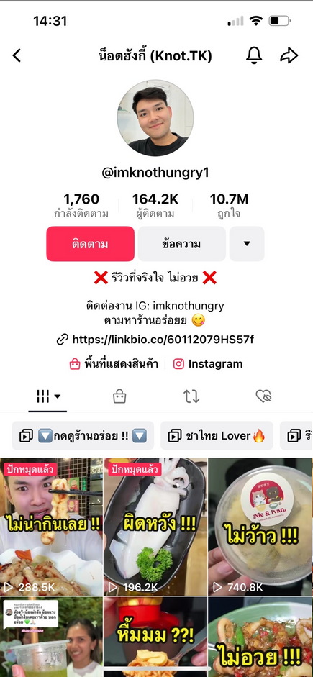
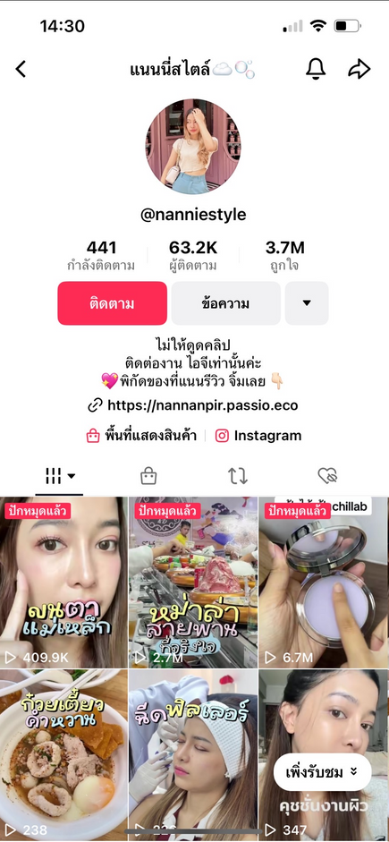
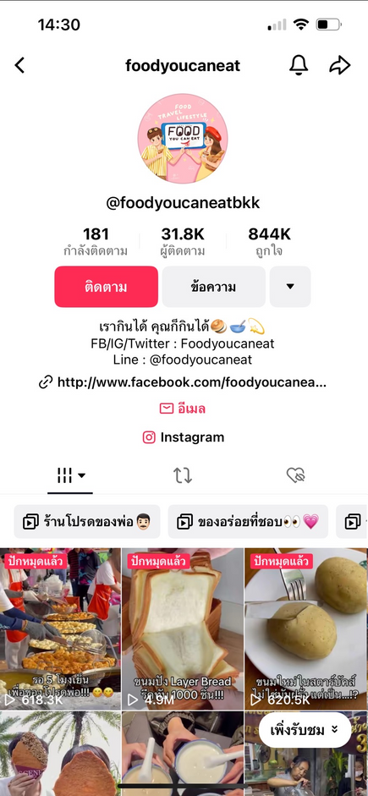
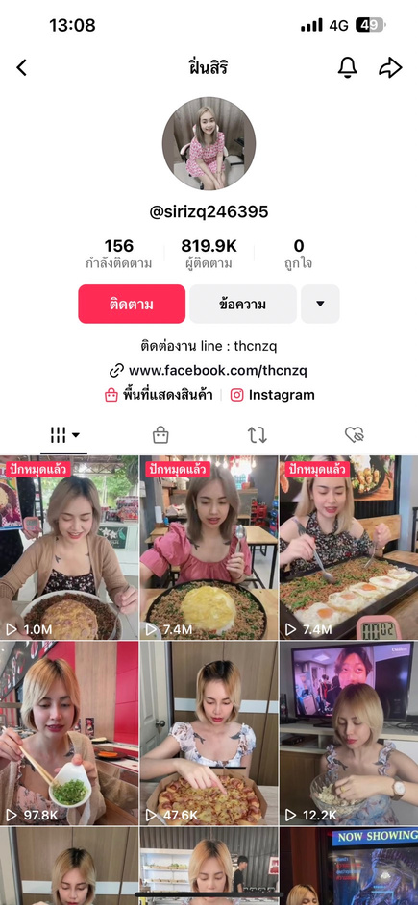
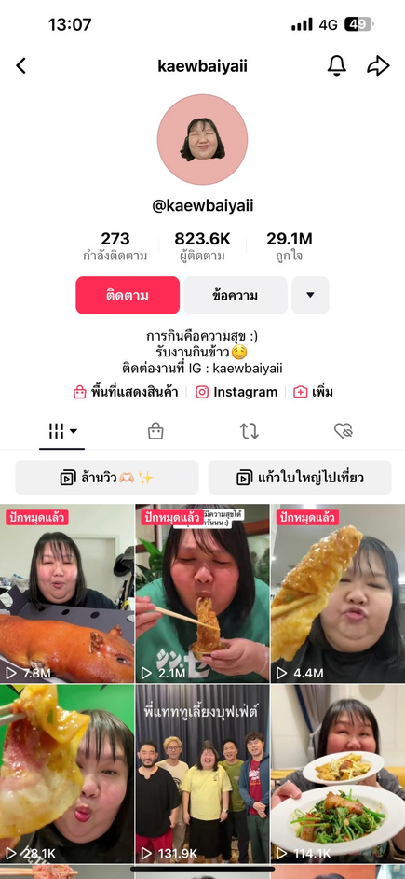
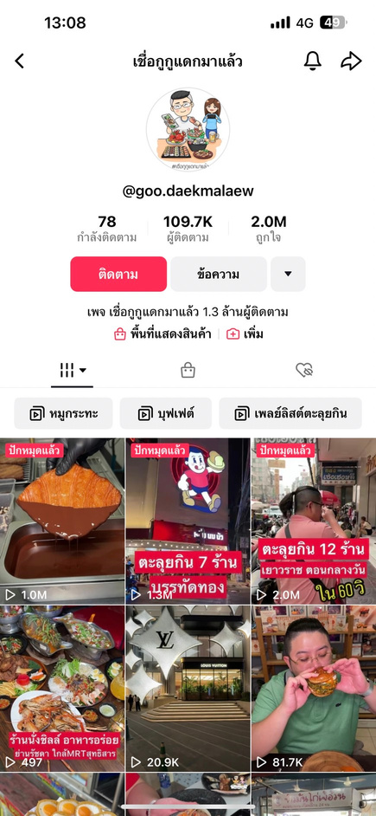
INFLUENCER - Online
7,000
3,500
8,000
8,000
17,000
20,000

Slide 6
INFLUENCER - Online
แก้วใบใหญ่ ว่างลงคิว 26-29 มีนาคม 2024 อีกทีคือ หลังสงกรานต์
Rate Card : kaewbaiyaii
Tiktok 823,000 Followers
Instagram 45,000 Followers
FB Pages 39,000 Followers
คลิปรีวิวสินค้า
ความยาวไม่เกิน 1.30 นาที
**ลงให้ทั้ง 3 ช่องทาง**
Tiktok + ig reels + FB Pages reels
คลิปละ 17,000 บาท
**ราคานี้พิเศษ
สำหรับจ่ายก่อนลงคลิป 100%**
คลิปละ 20,000 บาท
**สำหรับการจ่ายแบบมีเครดิตเทอม**
- ค่า gen code 1,000 บาท
- นำคลิปไปใช้ต่อ เดือนละ 3,000 บาท (ต่อ 1 ช่องทาง)
***ราคานี้มีผล 30 วัน***
**Conditions**
- รับเครดิตเทอมไม่เกิน 30 วันเท่านั้น
(นับหลังจากวันส่งดราฟท์แรก)
- รับ Net เท่านั้น , รับในนามบุคคล
- ถ้าคอนเฟิร์มงานแล้ว
ชำระก่อนถ่าย 50%
- อีก 50% ชำระก่อนโพสต์เท่านั้น
-ถ้าต้องส่งไอเดียก่อนถ่าย
จะส่งได้หลังจากรับบรีฟ 5 วัน
- หลังจากถ่าย 5 วัน จะส่งงานให้ตรวจ
และแก้ไขได้ ไม่เกิน 2 ครั้ง
ราคาที่แจ้งไม่รวมค่าสินค้าแต่รวมค่าเดินทางใน กทม.แล้ว
(ถ้าเป็นปริมณฑล,ต่างจังหวัดดูระยะทางอีกครั้ง)

Slide 7
INFLUENCER - Online
ฝิ่นสิริ ว่างลงให้เร็วสุด 20-22 มีนาคม 2024
เรทรีวิว 8,000 บาท

Slide 8
INFLUENCER - Booth
0
0
0
0
0
0

